Slide 1

PROGRAMA NACIONAL DE CUIDADOS PALIATIVOS

Slide 2

Cuidados Paliativos
Modelo de atención que mejora la calidad de vida de pacientes y familias que se enfrentan a los problemas asociados con enfermedades que amenazan o limitan la vida.
Se realizan mediante la prevención y el alivio del sufrimiento por medio de la identificación temprana, evaluación y tratamiento del dolor y otros problemas, físicos, psicológicos, sociales y espirituales.
Enfermedades amenazantes o limitantes para la vida: Enfermedades graves, enfermedades crónicas complejas, enfermedades progresivas o avanzadas que afectan significativamente la calidad de vida de quien las padece y la de su familia. Enfermedad con riesgo de muerte.
Ley n° 27.678 www.argentina.gob.ar/normativa/nacional/ley-27678-368373

Slide 3


¿Por qué Cuidados Paliativos?
Necesidad de mejor manejo de enfermedades serias.
Mejora la calidad de la atención (mejora síntomas).
Satisfacción del paciente y familia.
Aumenta concordancia entre tratamiento y preferencias.
Menos hospitalizaciones en los últimos 30-45 días.
Menos costos por día para el sistema de salud y la sociedad.
S. Huenchuan (ed.), Visión multidisciplinaria de los derechos humanos de las personas mayores. Comisión Económica para América Latina y el Caribe (CEPAL), 2022.
OMS. Cuidados Paliativos. agosto 2020.
Knaul, F. M., Bhadelia, A., Rodriguez, N. M., Arreola-Ornelas, H., & Zimmermann, C. (2018). The Lancet Commission on Palliative Care and Pain Relief—findings, recommendations, and future directions. The Lancet Global Health, 6, S5–S6. doi:10.1016/s2214-109x(18)30082-2.

Slide 4
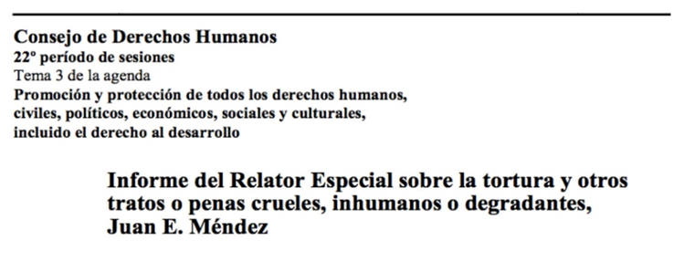
¿Por qué Cuidados Paliativos?
“El dolor no tratado es tortura del sistema de salud”
.
“Los Gobiernos deben garantizar que los medicamentos esenciales, entre otros, los analgésicos opiáceos, estén incluídos en sus obligaciones básicas mínimas asumidas en relación con el derecho a la salud, y deben adoptar medidas para proteger de los tratos inhumanos y degradantes a las personas bajo su jurisdicción.”
5 de enero de 2016. Naciones Unidas.Asamblea General. Consejo de Derechos Humanos. Informe del Relator Especial sobre la tortura y otros tratos o penas crueles, inhumanos o degradantes.

Slide 5

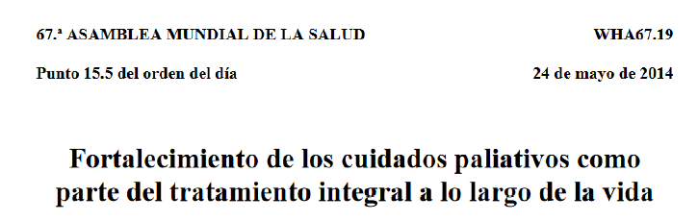



Avances globales
2014. Insta a los estados miembros a que apliquen políticas de cuidados paliativos en apoyo del fortalecimiento integral de los sistemas de salud, en todos los niveles con énfasis en:
• atención primaria
• atención comunitaria y domiciliaria
• programas de cobertura universal.
2018. Integrando los CP y el control de síntomas en el PNA. ¿Por que los CP son una función esencial del PNA.
2019. 73.ª ASAMBLEA MUNDIAL DE LA SALUD. WHA73.1 Punto 3 del orden del día. Respuesta COVID-19. La Asamblea Mundial de Salud aprobó la Resolucion Covid-19 párrafo OP.7.7 incluye cuidados paliativos.
2014. 53° Consejo directivo. 66° Sesion del Comite regional de la OMS para las Americas. Punto 4.3: Estrategia para el acceso universal a la salud y la cobertura universal de salud.
2015. Convención Interamericana sobre la Protección de los Derechos Humanos de las Personas mayores.
2018. Conferencia Mundial sobre Atención Primaria de la Salud en Astaná (Kazajstán). Organizada por OMS, UNICEF y el gobierno de dicho país.
2019. La declaración política sobre la cobertura sanitaria universal (CSU) adoptada durante la Asamblea General de las Naciones Unidas en septiembre de 2019 reiteró la necesidad de incluir los cuidados paliativos en la CSU.
Asamblea Mundial de la Salud. Resolución WHA67.19. 67° Asamblea Mundial de la Salud. Ginebra; 2014.
OMS. Declaración de Astaná sobre APS: De Alma-Ata a la Cobertura Universal de Salud y los Objetivos de Desarrollo Sostenible. 2018.
Reunión de alto nivel de la Asamblea General de ONU sobre la CUSl: La Asamblea General. Vol. 10, Organización internacional. 2019. p. 421-2.
OMS, UNICEF. Marco operativo para la atención primaria de salud. Transformar la visión en acción. 2021.
Reunión de alto nivel de la Asamblea General ONU sobre la cobertura sanitaria universal: La Asamblea General. Vol. 10, Organización internacional. 2019.
https://apps.who.int/gb/ebwha/pdf_files/WHA73/A73_R1-sp.pdf

Slide 6
¿Por qué Cuidados Paliativos?
Estimación de la necesidad
Cada año en todo el mundo, se estima que más de 56,8 millones de personas necesitan cuidados paliativos.
73% pacientes en edad adulta y 7% pacientes en edad pediátrica.
Global Atlas of Palliative Care 2nd Edition 2020.

Slide 7
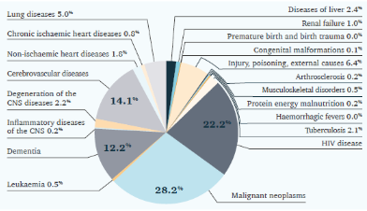
¿Por qué Cuidados Paliativos?
Estimación de la necesidad en adultos
Las enfermedades no transmisibles
representan casi el 69% de las necesidades de los adultos.
Las condiciones que generan sufrimiento más grave son el cáncer, VIH/SIDA, enfermedad cerebro vascular, demencias y enfermedades pulmonares.
Necesidad de CP en pacientes adultos por patologías
Global Atlas of Palliative Care 2nd Edition 2020.

Slide 8
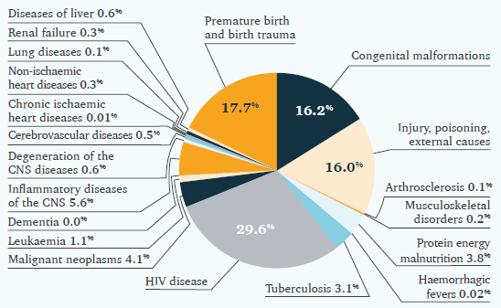
¿Por qué Cuidados Paliativos?
Estimación de la necesidad en niños
Los diagnósticos que mayor representan la necesidad de cuidados paliativos son el VIH/SIDA y malformaciones congénitas, seguidos de la prematuridad extrema, trauma de nacimiento y lesiones.
Necesidad de CP en pacientes pediátricos por patologías
Global Atlas of Palliative Care 2nd Edition 2020.

Slide 9
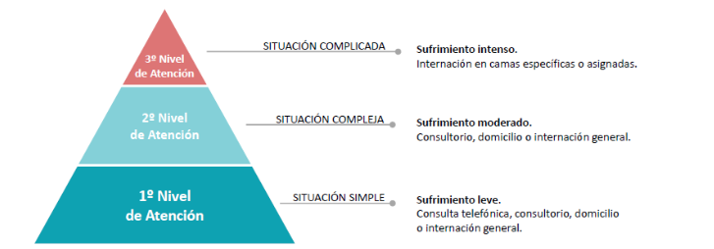
Estimación de la necesidad de Cuidados Paliativos
en Argentina
Según mortalidad por cáncer (2020).
Pacientes fallecidos por tumores: 61.740
Pacientes con necesidad de CP: 49.392.
2469 pacientes.
12.348 pacientes.
37.044 pacientes.

Slide 10



¿Por qué Cuidados Paliativos?
Estimación de la necesidad
Global Atlas of Palliative Care 2nd Edition 2020.
Atlas latinoamericano de CP.

Slide 11
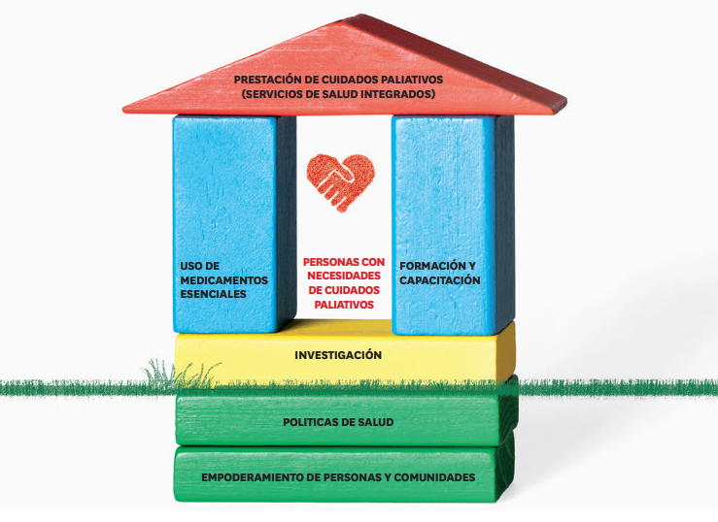
Modelo conceptual para el desarrollo de los CP. OMS 2022
Evaluación del desarrollo de los cuidados paliativos en el mundo: conjunto de indicadores factibles [Assessing the development of palliative care worldwide: a set of actionable indicators]. Ginebra: Organización Mundial de la Salud; 2022.

Slide 12
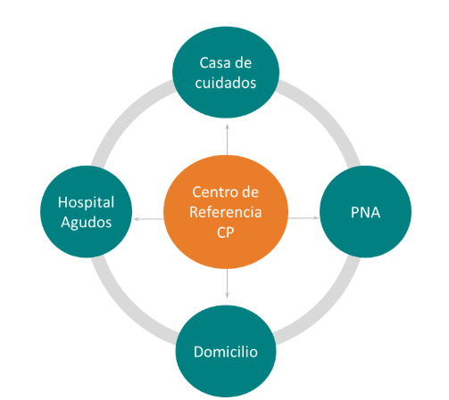
¿Cómo integrar CP en el sistema de salud?
Planificación e implantación de servicios de cuidados paliativos, OPS 2020.

Slide 13
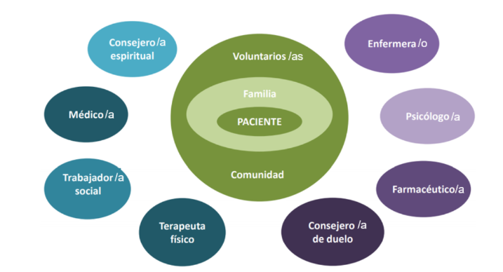
¿Cómo integrar CP en el sistema de salud?

Slide 14
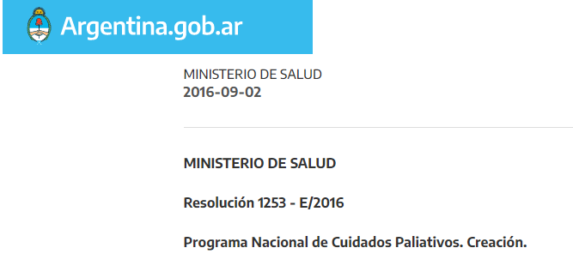
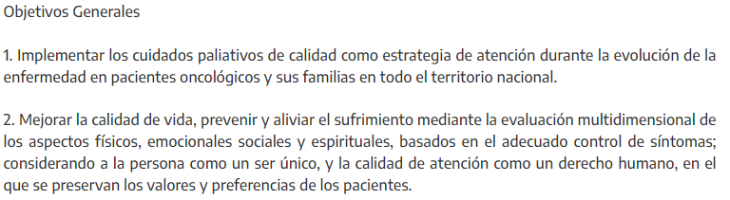
Programa Nacional de Cuidados Paliativos Instituto Nacional del Cáncer
Creación del INC
(Resolución 1282/2010)
Creación del PNCP
(Resolucion 1253/2016)
Articulación intrainstitucional e interinstitucional
http://servicios.infoleg.gob.ar/infolegInternet/anexos/170000-174999/171762/norma.htm
Resolución 1253 / 2016. https://www.argentina.gob.ar/normativa/nacional/resoluci%C3%B3n-1253-2016-265043/texto

Slide 15

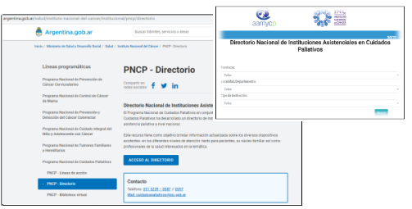
Programa Nacional de Cuidados Paliativos Instituto Nacional del Cáncer
Creación del INC
(Resolución 1282/2010)
Convenios especificos PNCP- jurisdicciones.
Creación del PNCP
(Resolucion 1253/2016)
Red de referentes provinciales de CP y directorio de CP.
Articulación intrainstitucional e interinstitucional
http://inc.gob.ar/cuidadospaliativos

Slide 16
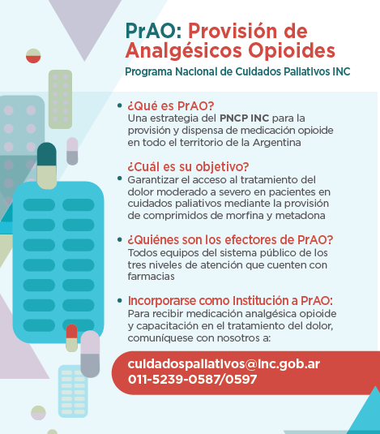
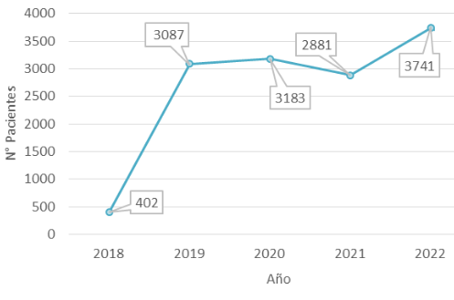
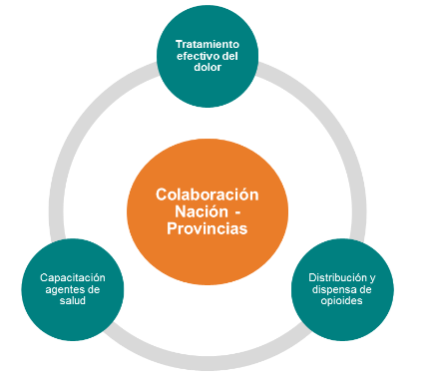

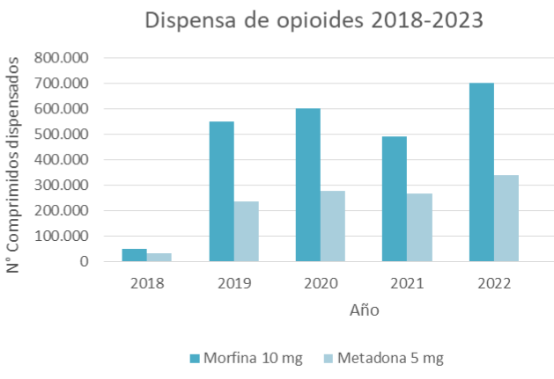
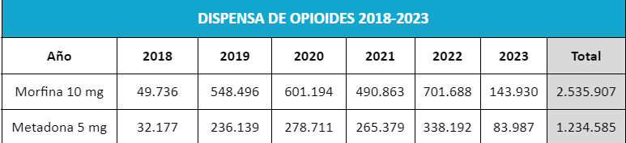

Programa Nacional de Cuidados Paliativos Instituto Nacional del Cáncer
Creación del INC
(Resolución 1282/2010)
Pacientes beneficiados
11.609
Creación del PNCP
(Resolucion 1253/2016)
Estrategia de Provisión de Analgesicos Opioides
Convenios con las 24 jurisdicciones del país
Vale Federal (Disposición Nª 7353/2019). ANMAT.
Red de referentes provinciales de CP y directorio de CP
Articulación intrainstitucional e interinstitucional
Datos 2023 con punto de corte al 30/04/2023
https://www.argentina.gob.ar/normativa/nacional/disposici%C3%B3n-7353-2019-328245

Slide 17


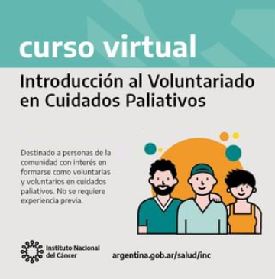


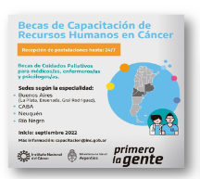
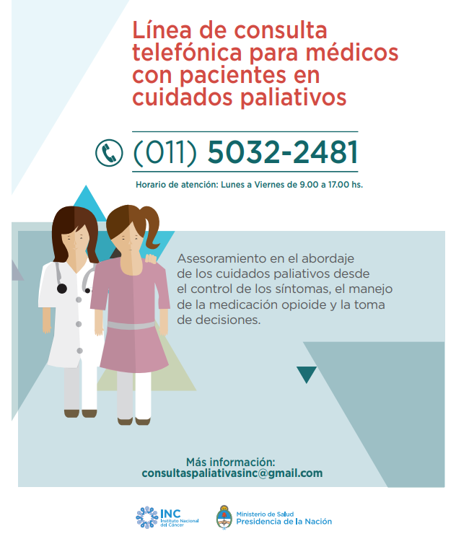




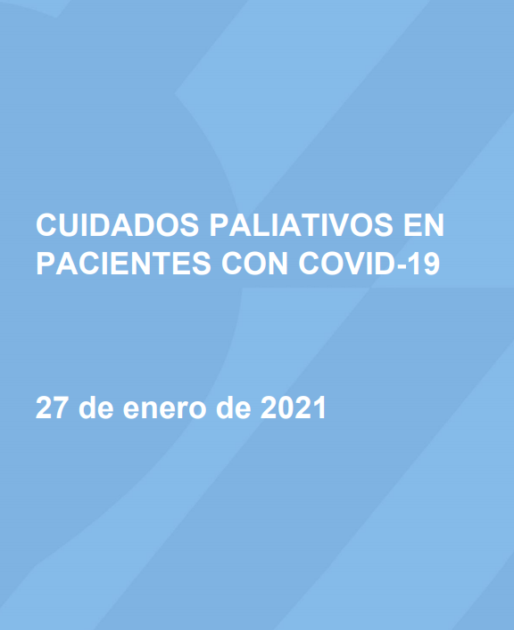
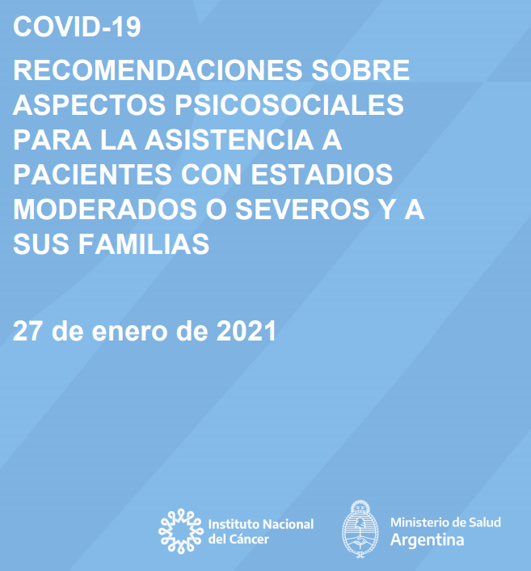


Programa Nacional de Cuidados Paliativos Instituto Nacional del Cáncer
Módulo de CP en cursos de programas del INC
Creación del INC
(Resolución 1282/2010)
Capacitaciones orientadas a todo el equipo de salud
Creación del PNCP
(Resolucion 1253/2016)
Formación en CP para todos los miembros del equipo y la comunidad.
Convenios con las 24 jurisdicciones del país
Investigación en CP
Red de referentes provinciales de CP y directorio de CP
Estrategia de Provisión de Analgesicos Opioides
DNAIENT
Articulación intrainstitucional y interinstitucional
https://www.argentina.gob.ar/salud/inc/recursos-graficos/cuidads-paliativos-equipos-salud
https://www.argentina.gob.ar/salud/instituto-nacional-del-cancer/capacitacion/cursos-virtuales

Slide 18
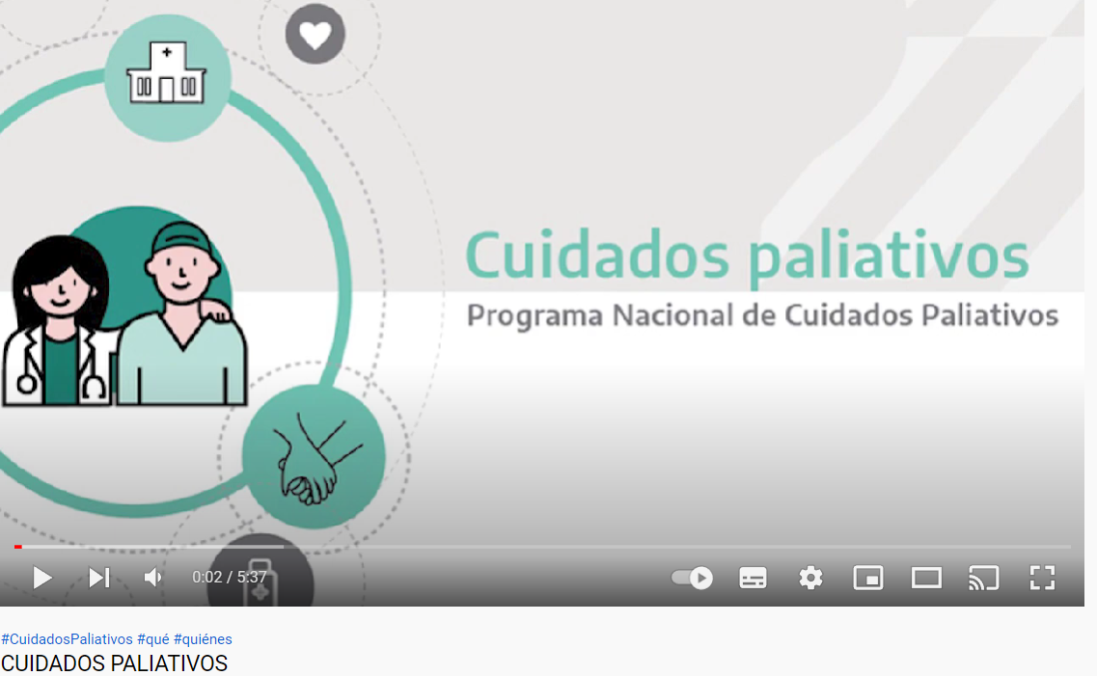
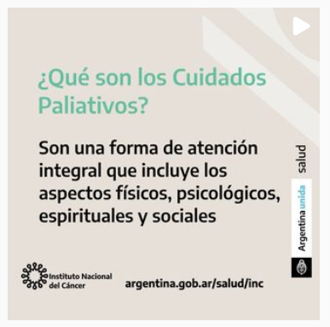


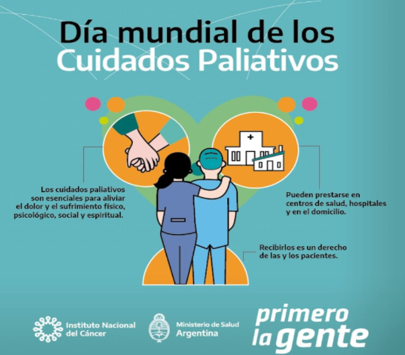

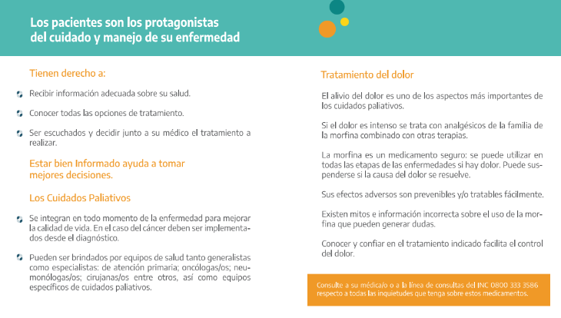

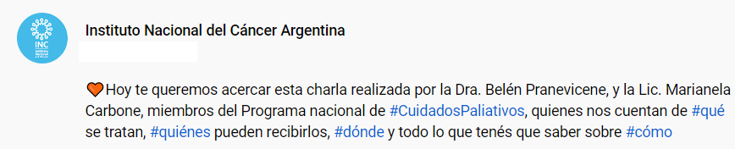
Programa Nacional de Cuidados Paliativos Instituto Nacional del Cáncer
Creación del INC
(Resolución 1282/2010)
Creación del PNCP
(Resolucion 1253/2016)
Convenios con las 24 jurisdicciones del país
Comunicación institucional y a la comunidad
Red de referentes provinciales de CP y directorio de CP
Estrategia de Provisión de Analgesicos Opioides
Formación en CP para todos los miembros del equipo y la comunidad.
Investigación en CP
Articulación intrainstitucional y interinstitucional

Slide 19


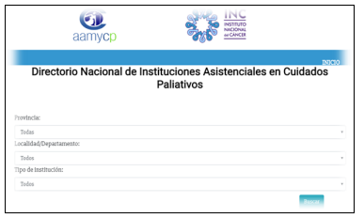
Programa Nacional de Cuidados Paliativos Instituto Nacional del Cáncer
Creación del INC
(Resolución 1282/2010)
Creación del PNCP
(Resolucion 1253/2016)
Convenios con las 24 jurisdicciones del país
Red de referentes provinciales de CP y directorio de CP
Fortalecimiento de equipos de CP
Estrategia de Provisión de Analgesicos Opioides
Formación en CP para todos los miembros del equipo y la comunidad.
Investigación en CP
Comunicación institucional y a la comunidad
Articulación intrainstitucional y interinstitucional

Slide 20
Camino recorrido
Ejes de implementación para el desarrollo de CP
Prestación de CP (equipos-redes)
Medicamentos esenciales
Formación en CP
Evaluación del desarrollo de los cuidados paliativos en el mundo: conjunto de indicadores factibles [Assessing the development of palliative care worldwide: a set of actionable indicators]. Ginebra: Organización Mundial de la Salud; 2022.

Slide 21
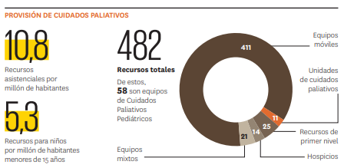
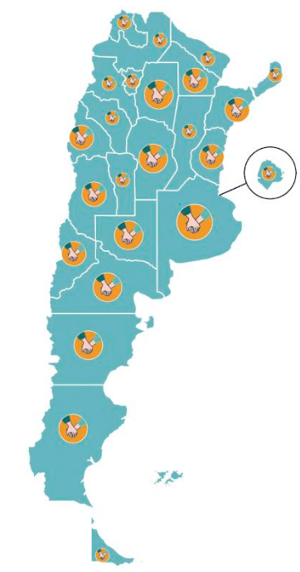
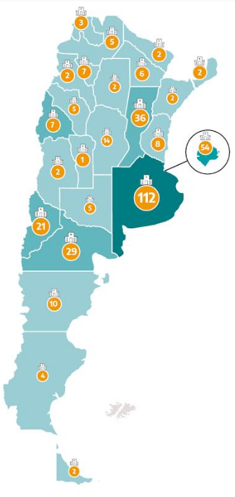
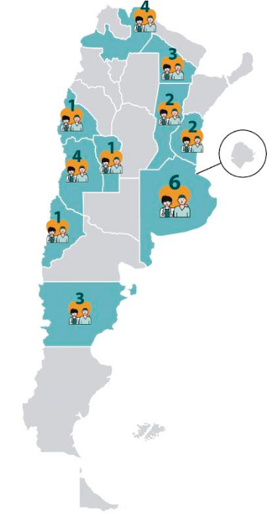

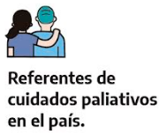
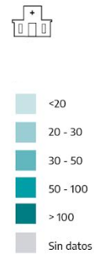

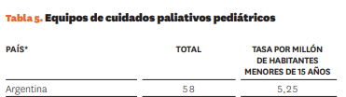
Prestación de CP (equipos-redes)
Camino recorrido
NECESIDADES Y DESAFÍOS
Formalización de referentes de CP y acompañamiento provincial.
Acceso a CP en todos los subsistemas.
Acceso a CP en todos los niveles de atención con énfasis en el PNA.
Recurso humano.
Formalización de recursos existentes.
CP en los organigramas.
CP en todas las patologías que lo requieran.
Datos de recursos en Argentina segun Atlas latinoaericano de CP 2020.
Instituciones presentes en el directorio por provincia.
Convenios específicos con las 24 jurisdicciones
Capacitados entre 2021-2022 del Curso de fortalecimiento de equipos.
2023 se suma CP Pediatricos
Visitas en terreno contacto telefónico y virtual permanente con los referentes
http://inc.gob.ar/cuidadospaliativos
Atlas Latinoamericano de CP 2020.

Slide 22
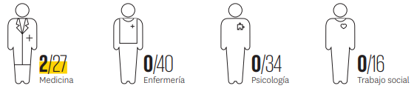
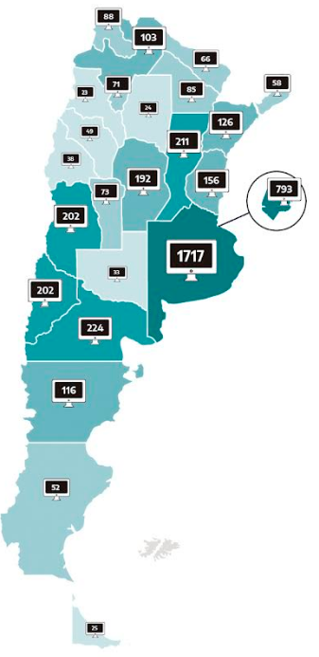
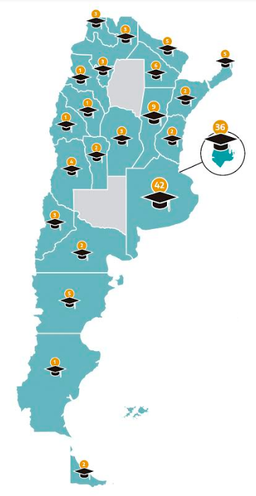
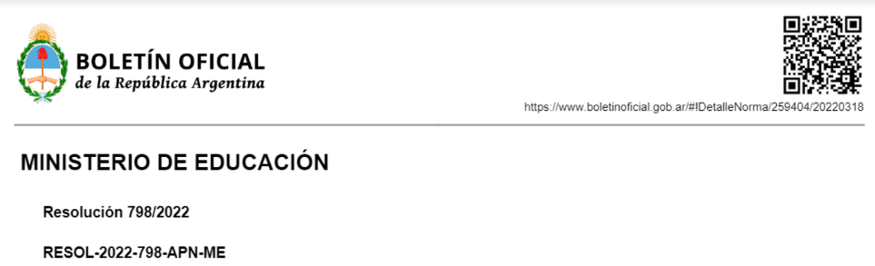
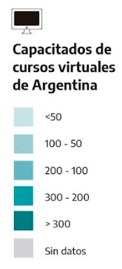
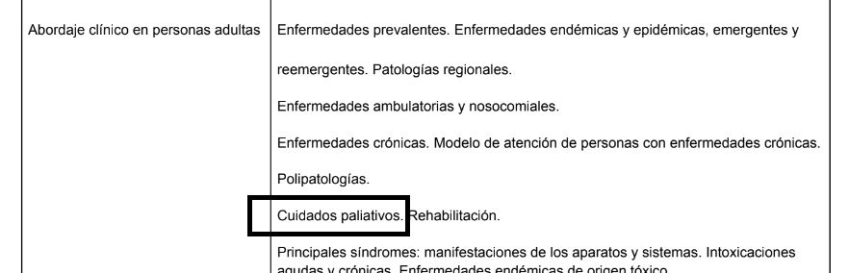
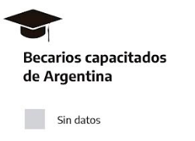
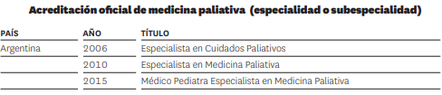
Camino recorrido
Formación en CP
Becarios formados en todo el país:
64 médicos
58 enfermeros
19 psicólogos.
6957 capacitados entre cursos virtuales y encuentros sincrónicos y jornadas presenciales
7.4% de las escuelas sólo de medicina con asignatura independiente de CP.
NECESIDADES Y DESAFÍOS
Formación de todos los miembros del equipo.
Cuidados paliativos como materia obligatoria.
Residencias y especialidad.
Pregrado.
Articulación con áreas de educación.
Llegada a la comunidad.
https://www.boletinoficial.gob.ar/detalleAviso/primera/259404/20220318
Atlas latinoamericano de CP 2020.

Slide 23
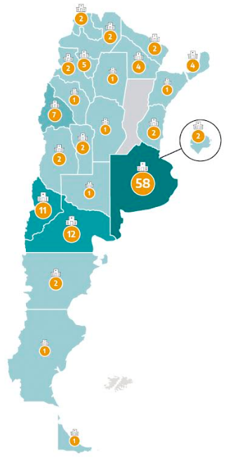

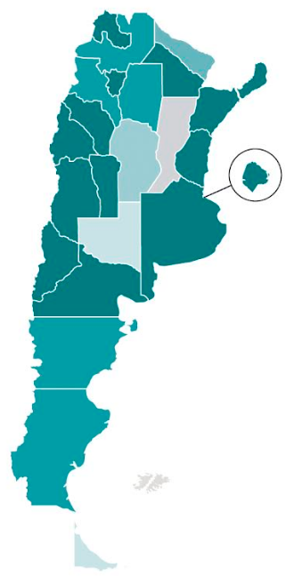
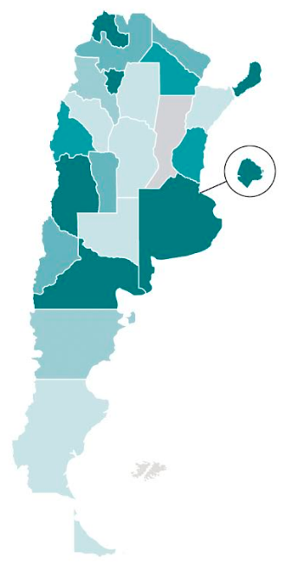
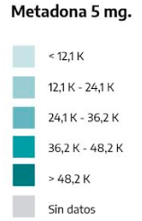
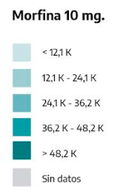
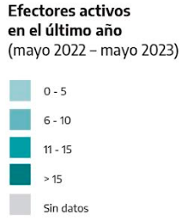
Camino recorrido
Medicamentos esenciales
NECESIDADES Y DESAFÍOS
Fortalecer las estrategias provinciales.
Ampliar el acceso para pacientes con enfermedades crónicas.
Mejorar el acceso a medicamentos por fuera de la PrAO (todos los subsectores) y en énfasis en el PNA.
Ampliar el listado de medicamentos.
Mejorar el acceso a recetarios.
Vale Federal.
129
Opioides distribuidos (2018-2023)
Datos obtenidos de SIISA
Jurisdicciones con adhesión al VALE FEDERAL

Slide 24
Desafíos y reflexiones finales
Reconocer de manera colectiva la importancia y esencialidad de los cuidados paliativos para aquellos que lo necesitan.
Integrar a los cuidados paliativos en el sistema de salud es un desafío posible.
Poner en valor lo conseguido, construir sobre ello, fortalecerlo y sostenerlo en el tiempo.

Slide 25


